Slide 1
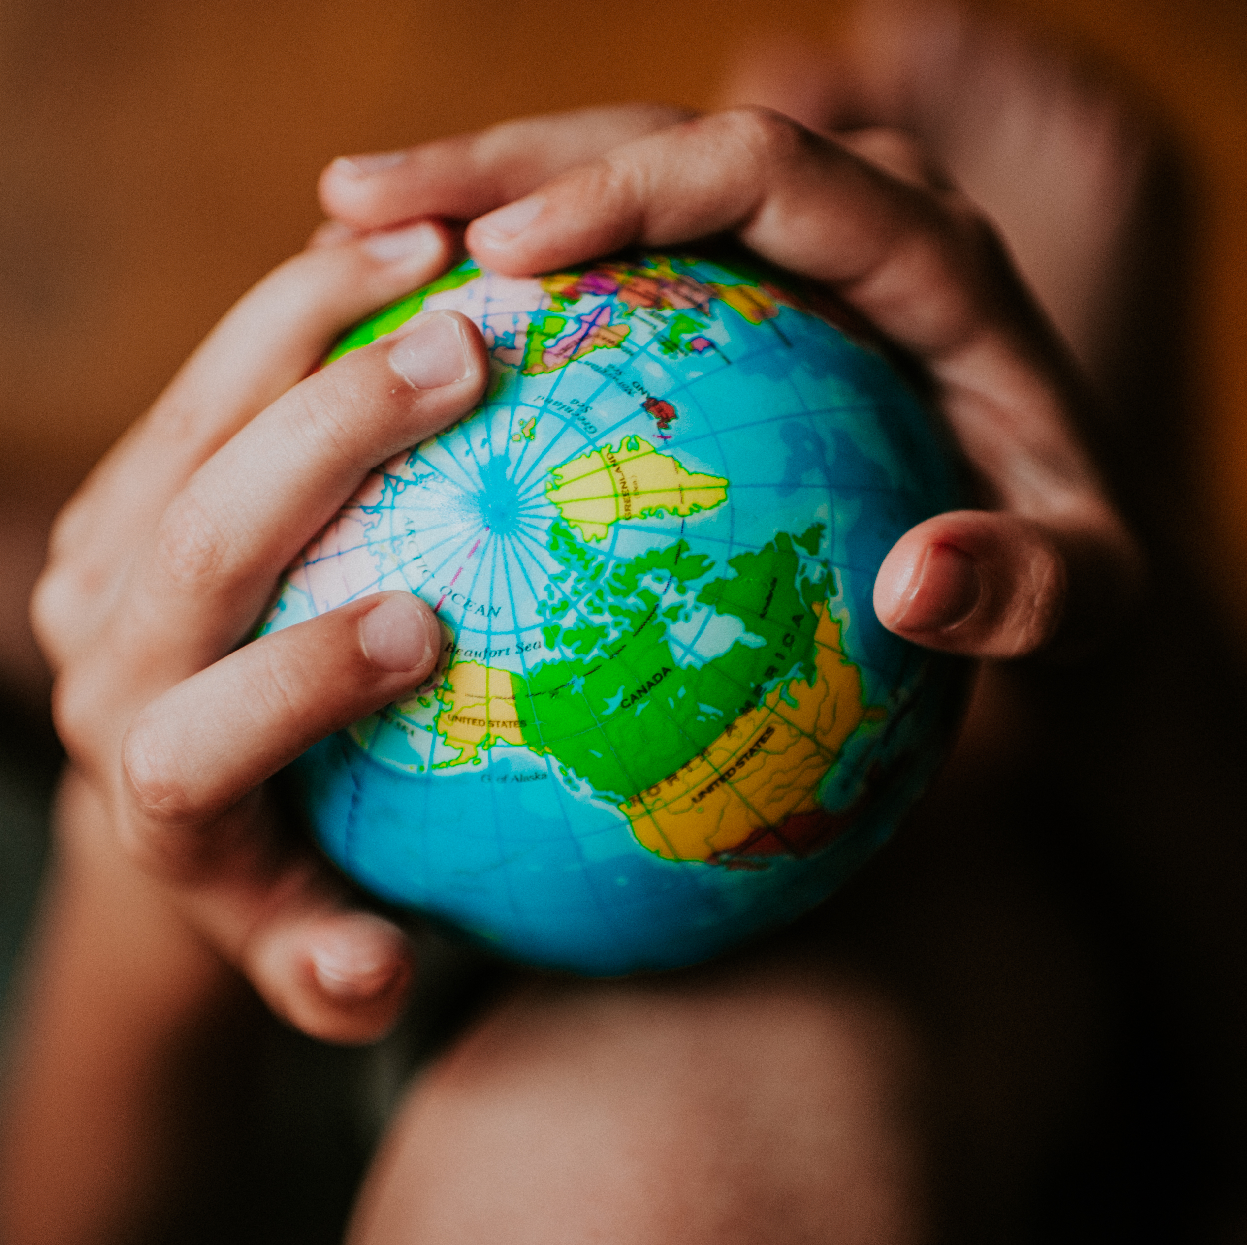
22 kwietnia 2020 - Światowy Dzień Ziemi

Slide 2
Lubicie horrory? A czy zdajecie sobie sprawę z faktu, że my jako ludzie jesteśmy "twórcami" horroru dla naszego środowiska? Z okazji Międzynarodowego Dnia Matki Ziemi,Biblioteka Szkolna zaprasza na krótki przegląd "ekoksiążek" Może dzięki tej lekturze staniemy się superbohaterami ratującymi zagrożoną planetę- Ziemię? Dowiedz się co możesz zrobić?

Slide 3
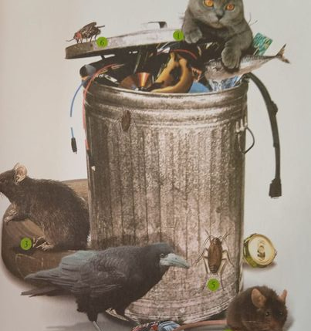
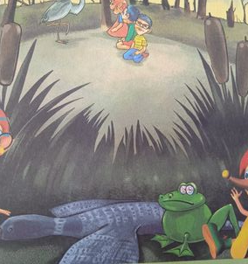
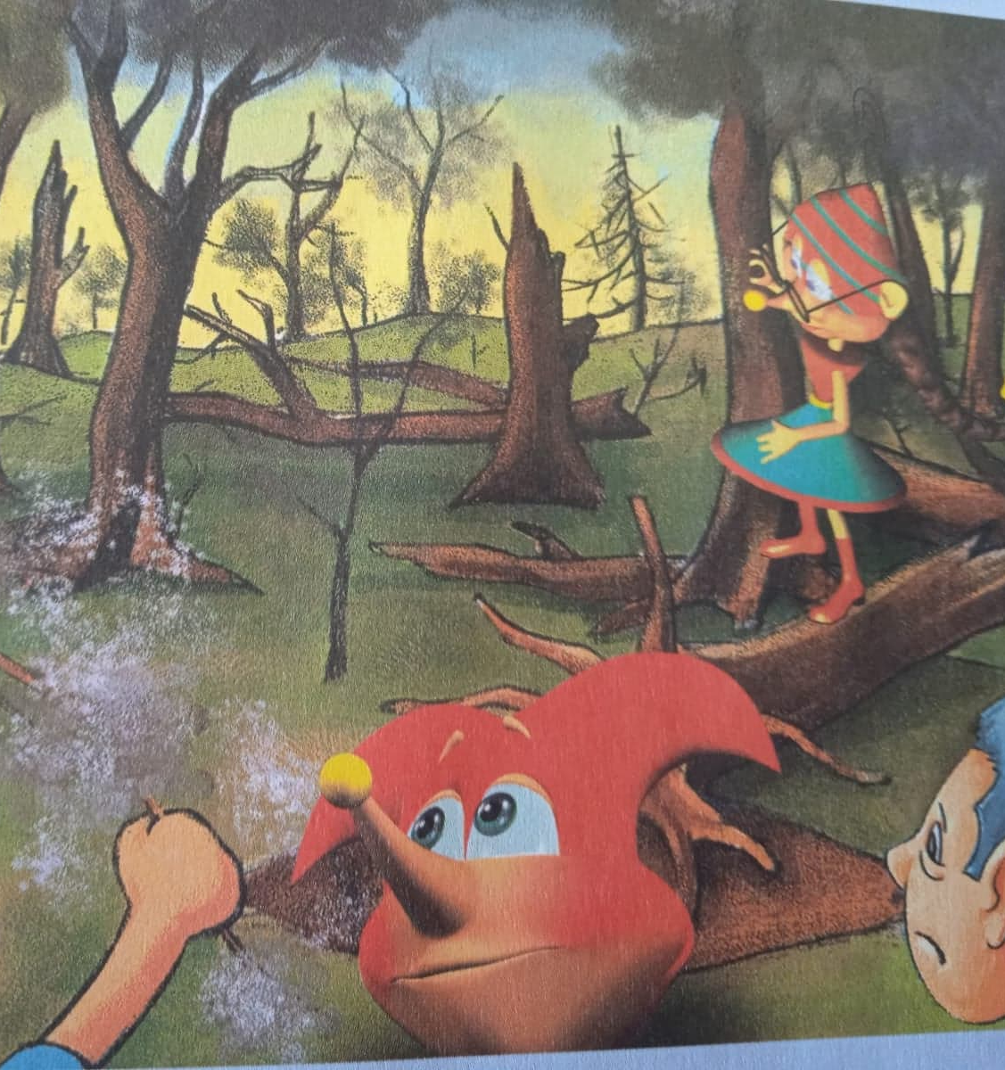
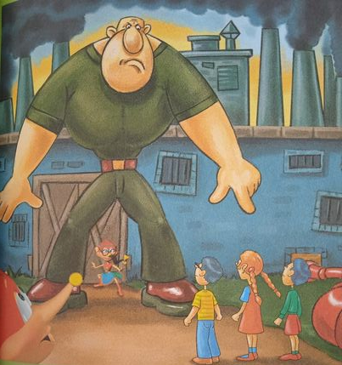
TAKI HORROR CODZIENNIE PRZEŻYWA NASZA PLANETA

Slide 4
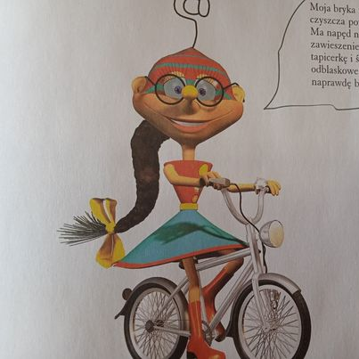
Co każdy z nas może zrobić z okazji Dnia Ziemi?
Poniżej zaledwie kilka przykładów, co dobrego możemy zrobić dla środowiska:
– Zaplanujmy dzień bez samochodu – gdy tylko jest to możliwe zostawiajmy auto w garażu, korzystajmy częściej z roweru czy komunikacji miejskiej, poruszajmy się pieszo.
– Gdy coś nam się zepsuje, naprawiajmy zamiast wyrzucać.
– Segregujmy śmieci. Pamiętajmy, że tylko niecałe 10% plastiku podlega recyklingowi dlatego na zakupach starajmy się wybierać produkty w szkle, puszkach lub papierowych opakowaniach.
– Robiąc zakupy, róbmy je z własną torbą, najlepiej bawełnianą. Woreczki foliowe rozkładają się ponad 400 lat!
To świetna okazja, by zrobić coś dobrego dla środowiska.

Slide 5
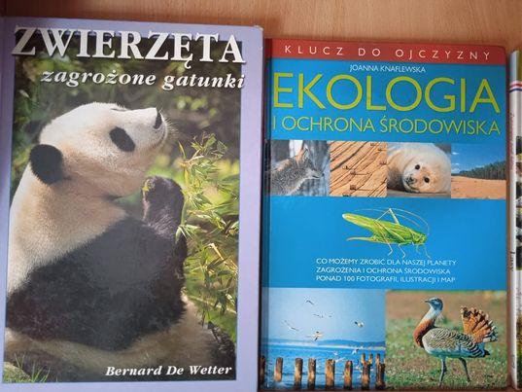
NASZE SZKOLNE EKO KSIĄŻKI

Slide 6
NASZE SZKOLNE EKO KSIĄŻKI

Slide 7
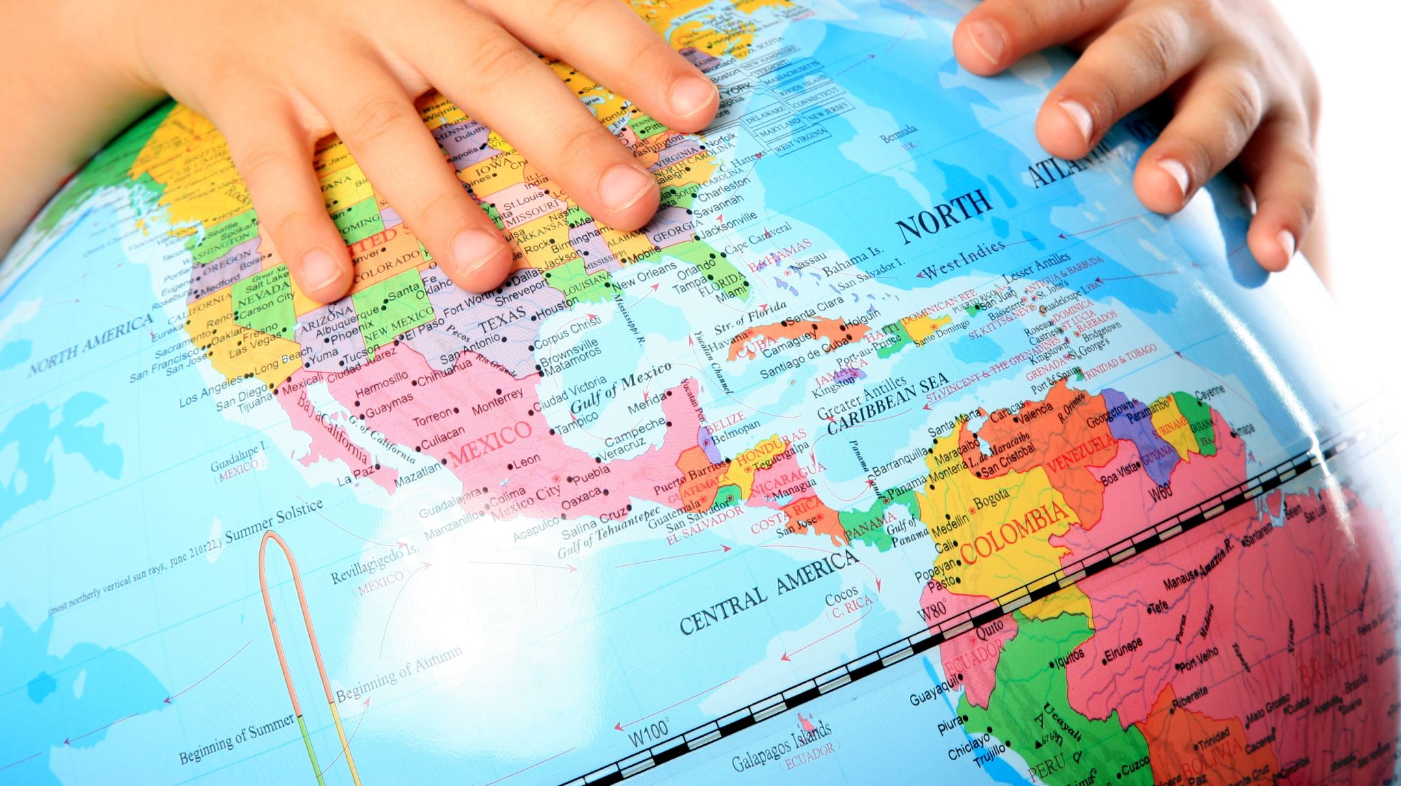
Lubisz przyrodę – szanuj ją. Ziemia to jest nasz drugi dom!

